Slide 1
Всероссийский фестиваль музейных экспозиций образовательных организаций «Без срока давности» МБОУ «Школа № 64» Г. Ростов-на-Дону

Slide 2
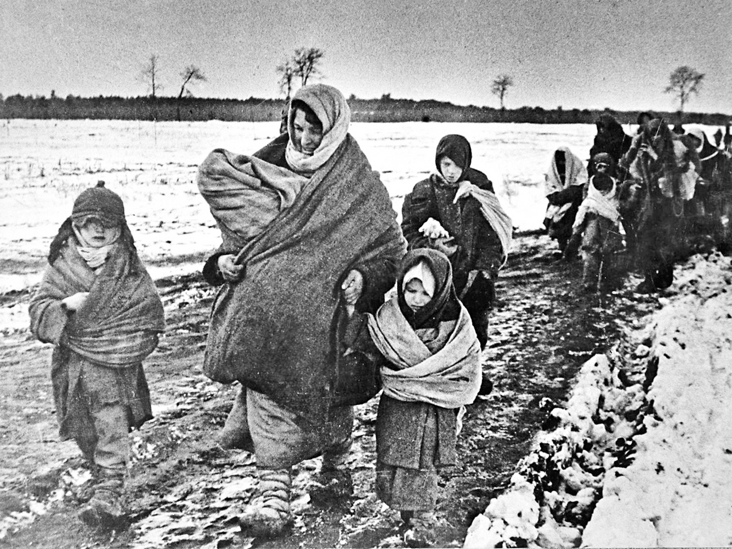
Преступления против детства на территории Ростовской области

Slide 3
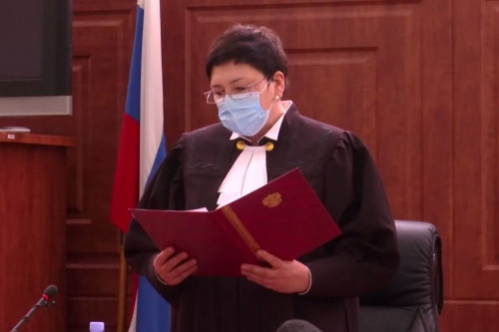
Изучив все обстоятельства и показания, Ростовский областной суд признал действия немецко-фашистских захватчиков на территории региона в 1941-1943 годах геноцидом славян и других народов СССР

Slide 4
Геноцид детского населения – без сомнений, преступление более тяжкое, чем геноцид в традиционном понимании

Slide 5
Ростов после освобождения

Slide 6
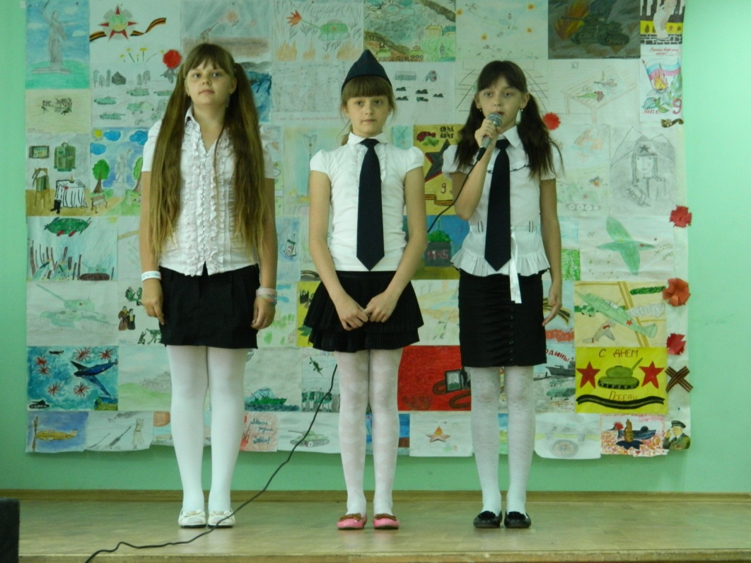
Уголок боевой славы

Slide 7
Витя Черевичкин

Slide 8
Мальчишки с Ульяновской улицы

Slide 9
Змиевская балка

Slide 10
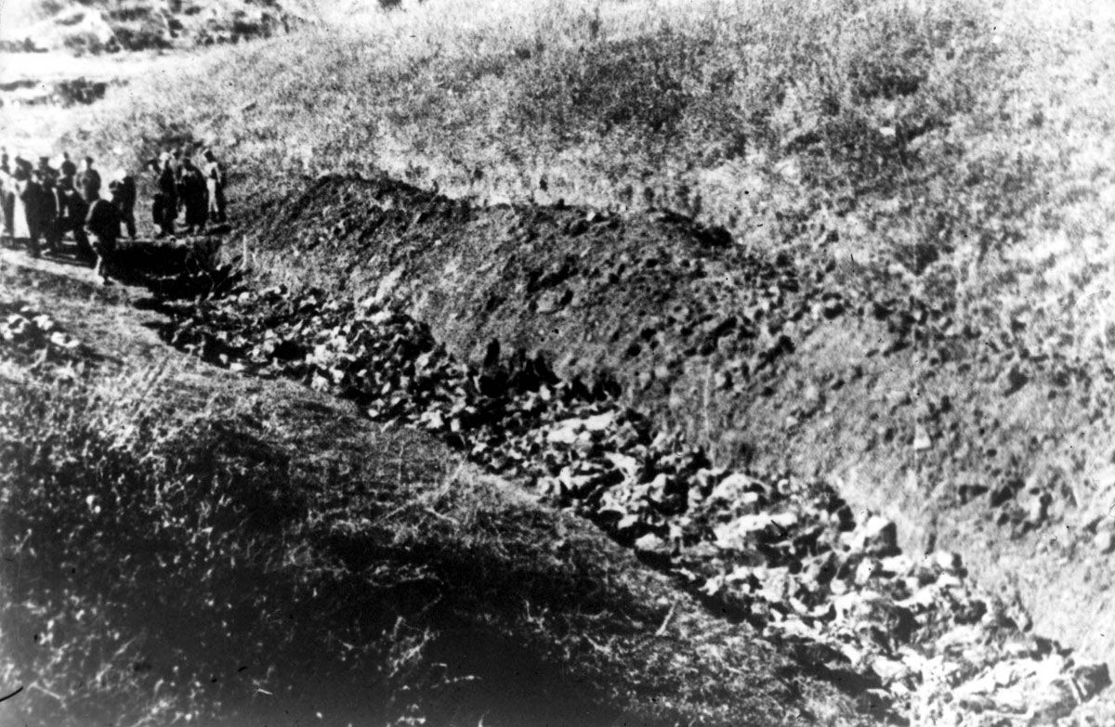

Slide 11
Ростовская тюрьма

Slide 12
Петрушенская «Балка смерти»

Slide 13
Шахта им. Красина

Slide 14
Памяти погибших детей

